Slide 1
一维码读取方案
推动机器视觉无所不在的存在
视觉小百科

Slide 2
目录
项目描述
项目验证
1
2
2
目录
目录
目录
3
配置清单
3
4
逻辑流程
4
评估结果&注意事项
5
6
售后服务

Slide 3
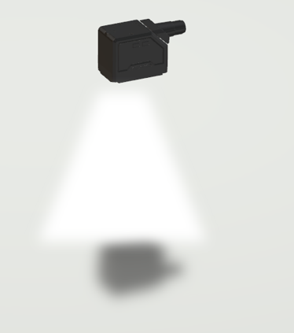
一、项目描述
●码材质：金金属
●码类型：一维码
●识别范围(mm * mm)：200*200
●码尺寸(mm * mm)：10*10
●最小单元格尺寸(mil)：8
●最大工作距离(mm)：不限制
●最小工作距离(mm)：不限制
●每秒拍照次数(pcs/s)：1
●单次拍照识别码数量(pcs)：25
●读码时产品运动速度(m/s)：0
●工作距离(mm)：80-1500
方案布局图

Slide 4
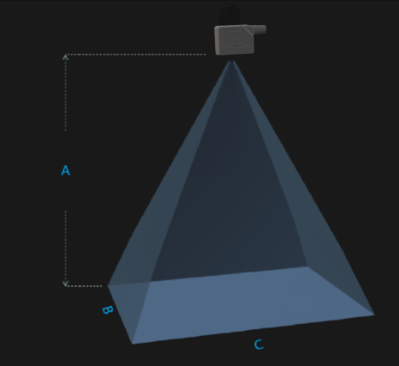
二、项目验证
参数名称 | 参数值
读码器型号 | R5016MG-06M-WGG01
读码器类型 | 读码器
读码器分辨率 | 1440 * 1080
支持码类型: 一维码 | Code39，Code93，Code128，CodaBar，EAN8，EAN13，UPCA，UPCE，ITF25，2of（Industrial2of5），standard25，GS1-128等；二维码：QR/DataMatrix（MicroQR/GSIDM/GSIQR等）；码质量评价：（ISO/IEC29158/AIM-OPM），ISO/IEC15415，ISO/IEC15416）
通信接口 | SDK, TCP Client, TCP Server, FTP, RS232, Profinet, Modbus, EtherNet/IP, MC(SLMP), FINS/UDP, FINS/TCP
A(工作距离) = 80-1500mm, B(识别范围宽度) = 55-911mm, C(识别范围长度) = 73-1215mm
视野图

Slide 5
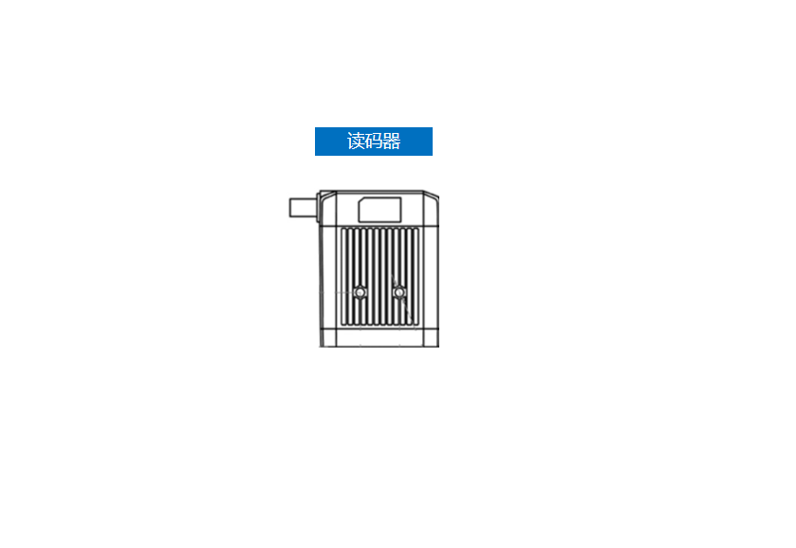
三、配置清单
系
统
构
成

Slide 6
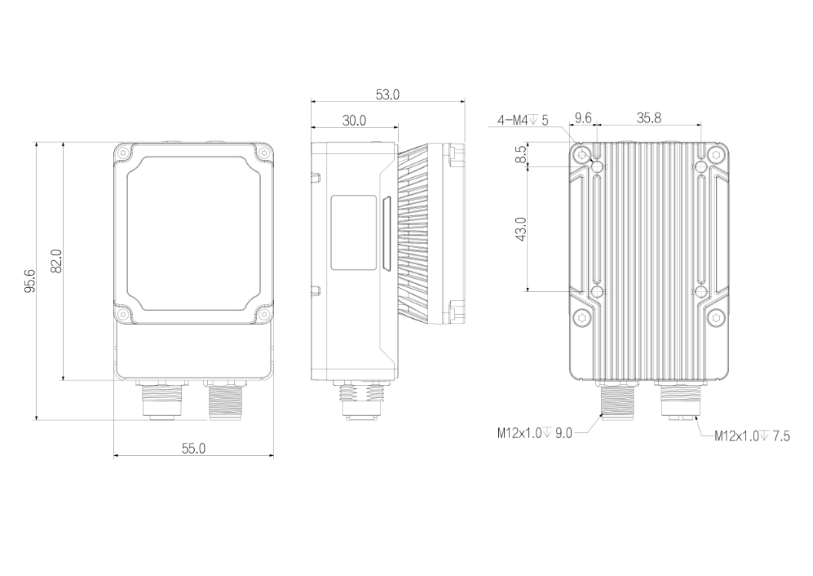
三、配置清单
相机尺寸图

Slide 7
三、配置清单
序号 | 名称 | 型号 | 单位 | 数量 | 厂家
1 | 读码器 | R5016MG-06M-WGG01 | 台 | 1 | 大华/dahua
2 | 软件 | 大华EasyID | 套 | 1 | 大华/dahua

Slide 8
四、逻辑流程
# 逻辑流程
## 图像采集
### 相机参数设置
- 设置曝光时间为10000us（平衡亮度与帧率）
- 增益设为12（避免过度噪点）
- 帧率设定为1fps（匹配传送带速度）
- 启用内置补光灯（模式设为高频闪）
- ROI区域裁剪为200×200mm（覆盖检测范围）
### 光源控制
- 开启四路补光灯（左/右/上/下）
- 设置自动亮度训练（ROI范围覆盖所有码区域）
- 伽马值设为2.5（增强金属表面对比度）
## 预处理
### 图像增强
- 第一次预处理：中值滤波（3×3）×2次（消除金属反光噪点）
- 第二次预处理：腐蚀（3×1）×1次（消除白色干扰）
- 第三次预处理：锐化×1次（强化码边缘）
### 几何校正
- 启用水平翻转（补偿传送带方向）
- 设置垂直翻转（根据码实际朝向调整）
## 读码检测
### 算法配置
- 启用一维码类型：CODE128/EAN13/CODE39
- 最大读码数量设为25（匹配单次识别需求）
- 读码模式选择增强（提升复杂场景识别率）

Slide 9
四、逻辑流程
- 启用多帧校验（连续3帧验证稳定性）
### 质量评价
- 开启ISO15415质量评价
- 设置最小边缘对比度≥3.5（适应金属反光特性）
- 启用缺陷检测（识别划痕/氧化影响）
## 结果处理
### 数据过滤
- 启用重复码过滤（按帧策略）
- 设置码值长度范围（8-20字符）
- 启用数字过滤（排除非数字码）
### 输出配置
- 结果传输方式：TCP服务器（端口502）
- 输出格式：ASCII码+逗号分隔（含时间戳/码类型/质量评分）
- 启用蜂鸣器反馈（成功读码3短响）
## 通信处理
### 网络配置
- 设置IP地址为192.168.1.100（与PLC同网段）
- 启用ModbusTcp协议（寄存器地址40001-40025）
- 配置心跳包间隔500ms（维持连接）
## 统计处理
### 质量监控
- 记录每小时读码成功率（目标≥99.5%）
- 统计各类型码识别耗时（异常值>200ms报警）
- 生成日报表（含NG码图像存档路径）

Slide 10
五、评估结果&注意事项
05 评估结果 & 注意事项
现场环境
相机安装
物料一致性
风险点：金属材质反光可能导致图像过曝或欠曝
解决方案：采用高频补光灯+伽马值2.5增强对比度
风险点：80-1500mm超宽工作距离导致焦距调试复杂
解决方案：启用自动对焦功能并分段验证成像清晰度
风险点：金属氧化/划痕可能降低码边缘对比度（ISO15415≥3.5）
解决方案：增加每日首件检测并记录质量评分异常值

Slide 11

六、售后服务
该设备上线后使用初期，我们会派专人进行全程跟踪；
处理解决可能发生的设备异常；
对现场人员进行培训指导；
设备调试完成后：售后服务一年；
若客户提出设备升级需求，我们会及时为您提供升级新方案。

Slide 12



感谢关注
视频号
抖音
更多信息请访问：www.ytzrtx.com

